Slide 1
Módulo 6
Estimación de gastos, evaluación y selección de opciones y medidas
Integración del medio ambiente y el cambio climático a nivel nacional

Slide 2
Vincular política, estimación de gastos y presupuestos
Integrar el medio ambiente y el cambio climático en las políticas, estrategias y programas
Identificación de opciones de integración ambiental y de adaptación y mitigación del cambio climático
Estimación de gastos, evaluación y selección de opciones
Asignación de recursos: Integración de medidas en materia de medio ambiente y cambio climático (adaptación y mitigación) en los presupuestos

Slide 3
Herramientas para estimar gastos y evaluar opciones ambientales y de cambio climático

Slide 4
Tipos comunes de gastos
p.ej. eliminación de subsidios p.ej. formación, contratación, etc.
Medidas de reforma
Gastos temporales
p.ej. áreas protegidas
gastos p.ej. salarios, gastos periódicos
Medidas de gestión
Gastos operacionales
p.ej. instalaciones sanitarias
p.ej. construcción, operaciones en curso, etc.
Medidas de infraestructura
Gastos de capital

Slide 5
Valorizar el medio ambiente: métodos de preferencia declarada
Enfoques de preferencia declarada
  Valoración contingente
    Preguntar a los encuestados cómo se comportarían si existiese un "mercado": "Disposición a pagar" (DAP) y "Disposición a aceptar una compensación" (DAA)
  Método de experimentos de selección
    Cuestionario basado en la selección a partir de atributos
    Respuestas analizadas con un modelo estadístico

Slide 6
Valorizar el medio ambiente: otros enfoques
Enfoques de preferencia revelada
  Método de precios hedónicos
    Relación entre los precios del mercado de la vivienda y los atributos ambientales
Enfoques producción-función
  El medio ambiente se valora como una contribución a la producción de un bien o servicio valorado en el mercado, p.ej. efectos del incremento del ozono en los cultivos agrícolas
  Modelos de valoración de los servicios ecosistémicos

Slide 7
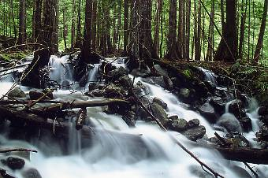

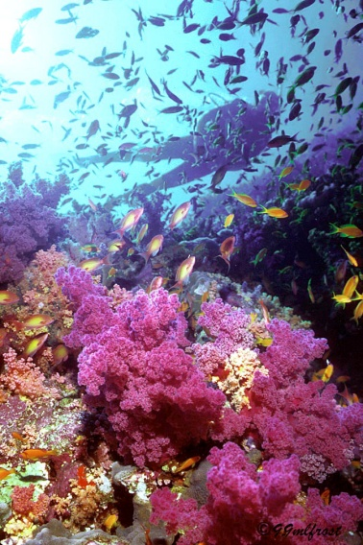
Muchos servicios son bienes públicos
Valoración Económica
Espiritual y religioso
?
Estético
Difícil o imposible
?
Regulación riadas/Incendios
?
Regulación enfermedades
?
Purificación agua
?
Regulación clima
?
Economía ambiental
Agua dulce
?
Recursos genéticos
?
Economía clásica
Recreación y turismo
?
Fácil
Fibra
?
Alimentos
?
Valor Económico ($)
Fuente: Basado en Mayaux (2006)
Notes:
The economic value of some environmental services can be relatively easy to calculate using classical economy models, e.g. the market value of timber, fiber, fish catches. Economic valuation of other services is more difficult to calculate and use is made of environmental economy models, e.g. to calculate the economic value of wetlands for water purification, or mangroves for coastal protection. Ecosystem services such as spiritual/religious and aesthetic are more difficult to capture through economic valuation models.

Slide 8
Análisis costo-beneficio: identificación de costos y beneficios
Adaptación ambiental y al CC/
medidas de mitigación
Costos: costos adicionales en comparación con la hipótesis de "statu quo", oportunidades de crecimiento económico reducidas
¿Se le ocurren ejemplos?
Beneficios:
Daño y pérdidas evitados
Beneficios de desarrollo adicionales comparado con la hipótesis de "statu quo"
Ahorros en el gasto energético
Ventas de créditos de carbono
Resultados positivos en materia ambiental y salud/sustentos (incl. ahorros en el gasto sanitario)
Ventaja estratégica y competitiva (p.ej. productos orgánicos)
Para las medidas ambientales, la internalización de externalidades es INDISPENSABLE, pero a menudo puede ser difícil de conseguir
[riesgo de simplificación en detrimento del ambiente]
Notes:
Niang-Diop & Bosch (2004): costing requires identification, quantification then valuation.
The costs potentially associated with climate mitigation include:
* investment in new technologies and infrastructure, possibly more expensive than other, more emission-intensive available options;
* in some cases, increased operation & maintenance costs associated with new technologies/infrastructure (however, the opposite may be true);
* reduced economic growth opportunities, and the foregone benefits and jobs of development options abandoned or downscaled for the purpose of reducing emissions.
On the other hand, the following benefits may arise from the adoption of mitigation measures:
* cost savings (e.g. from energy efficiency);
* positive environmental outcomes (where mitigation options are also ‘greener’ than alternatives) and associated health outcomes;
* reduced dependence on imported fuels/energy;
* earlier adoption of the technologies of the future (=> competitive advantage and higher growth and employment in the medium- to long-term);
access to additional financial resources (carbon finance).
When costing environmental measures, CBA can act as a double-edged knife. For it to be effective it must internalise external costs which are often not monetised (e.g. effects on health, value of scenic beauty, potential value of genetic resources, cultural values, etc.)….often in light of complexities involved, these externalities are ignored, and thus results of CBAs are not realistic and result in an appreciation in detriment of the environment. Finding expertise in such assessments is also a big challenge.
For example, the question ‘how much are you willing to pay so your sources of water remains clean?’ Is based on an underlying assumption that the user does not have the right to clean water, whilst the polluter has a right to pollute.
Even reversing the question (e.g. ‘how much are you willing to receive in compensation if the water becomes polluted?’) does not solve the dilemma, as it still neglects the right to a clean environment. Under conditions of extreme poverty, people may be willing to give up clean water in exchange for basic subsistence.
It also becomes more complicated when attempting to cost potential value, e.g. value of genetic resource pool for potential future production of medicines…
Large expertise in environmental economics is difficult to come across.

Slide 9
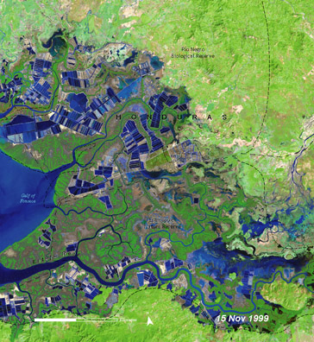
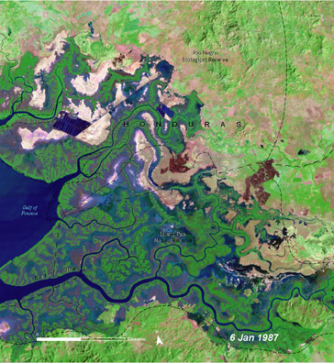
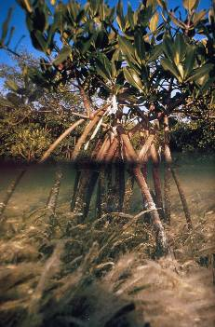
$4000
Valor Presente Neto Público por hectárea
Manglar: de $1.000 a $3.600
Criadero gambas: de $-5.400 a $200
Valor Presente Neto Privado por hectárea
Manglar: $91
Criadero gambas: $2000
1987
1999
Valor
(por hectárea)
Protección costera
$2000
Neto: $2.000 (Bruto $17.900 menos gastos de $15.900)
Cría de peces ($70)
Menos subsidios (-$1.700)
Fuente: UNEP
Productos madereros y no madereros ($90)
Conversión Manglar
Gastos Contaminación (-$230)
0
Manglar
Criadero gambas
Restauración (-$8.240)
Fuente: Evaluación de los Ecosistemas del Milenio; Sathirathai y Barbier 2001
Notes:
From MA State and Trends Box 5.2. Data from the study by Sathirathai, S. and E. Barbier 2001. Valuing mangrove conservation in Southern Thailand. Contemporary Economic Policy 19 (2): 109-122.

Slide 10
Análisis costo-beneficio (1)
Análisis costo-beneficio (ACB):
  Cuantifica todos los costos y beneficios (*) de una intervención (en los beneficios se incluyen tanto beneficios ‘positivos’ como pérdidas evitadas) a lo largo de toda la duración de la intervención
  Se aplica una ‘tasa de descuento’ a todos los costos y beneficios para representar ‘preferencia por el presente’ o simplemente el gasto de oportunidad del capital -> cálculo de ‘valor presente’
    Cuanto mayor sea la tasa de descuento, menor será el valor presente
    Cuanto más lejano en el futuro, menor será el valor presente
    Controversias significativas sobre la tasa de descuento ‘adecuada’ para evaluar opciones a largo plazo
(*) En realidad, los costos y beneficios ‘incrementales’, es decir, la diferencia en costos/beneficios entre un escenario ‘con intervención’ y un escenario ‘sin intervención’

Slide 11
Análisis costo-beneficio (2)
Resultados del análisis costo-beneficio:
Ratio costo-beneficio (RCB)
Ratio entre costos y beneficios calculado según su valor presente (cuanto más baja, mejor – debería ser <1)
Valor Presente Neto (VPN)
Beneficios menos costos calculados según su valor presente (cuanto más alto, mejor)
La tasa de descuento a la que el VPN = 0
Una medida del ‘poder de generación de beneficio’ de la opción o intervención (cuanto más alta, mejor)
Tasa Interna de Retorno (TIR)

Slide 12
Ejemplo AGB: parque eólico (1)
Parque eólico a pequeña escala en zona pintoresca
Gastos de construcción iniciales: $750.000
Tiempo de construcción: 1 año
Gastos de mantenimiento anuales: $5.000
Duración proyecto: 15 años
Gastos de desinstalación y restauración de la zona $35.000
Valor de mercado de la electricidad producida: $150.000/año
Resultados del estudio de valoración contingente (impacto visual):
  Compensación anual media solicitada: $25/hogar
  2.000 hogares afectados
Tasa de descuento: 6%
Gastos anuales: $55.000 ($25 x 2000 + $5000)
Fuente: Hanley et al (2013)

Slide 13
Año | ^{Tasa de descuento (1,06)-t} | Beneficios ($) | Valor actual beneficios ($) | Gastos ($) | Valor actual costos ($)
0 | 1 |  | 0 | 750.000 | 750.000
1 | 0,9433 | 150.000 | 141.495 | 55.000 | 51.881
2 | 0,8899 | 150.000 | 133.485 | 55.000 | 48.944
3 | 0,8396 | 150.000 | 125.940 | 55.000 | 46.178
4 | 0,7921 | 150.000 | 118.815 | 55.000 | 43.565
5 | 0,7472 | 150.000 | 112.080 | 55.000 | 41.096
6 | 0,7049 | 150.000 | 105.735 | 55.000 | 38.769
7 | 0,6650 | 150.000 | 99.750 | 55.000 | 36.575
8 | 0,6274 | 150.000 | 94.110 | 55.000 | 34.507
9 | 0,5918 | 150.000 | 88.770 | 55.000 | 32.549
10 | 0,5583 | 150.000 | 83.745 | 55.000 | 30.706
11 | 0,5267 | 150.000 | 79.005 | 55.000 | 28.968
12 | 0,4969 | 150.000 | 74.535 | 55.000 | 27.329
13 | 0,4688 | 150.000 | 70.320 | 55.000 | 25.784
14 | 0,4423 | 150.000 | 66.345 | 55.000 | 24.326
15 | 0,4172 | 150.000 |  | 35.000 | 14.602
Beneficios/gastos descontados totales |  |  | 1.394.130 |  | 1.275.779
Fuente: Hanley et al (2013)

Slide 14
Análisis coste-eficacia
Gastos valorados en términos monetarios, y beneficios cuantificados en unidades ‘físicas’ a lo largo de toda la duración de la intervención; se aplica una tasa de descuento a ambos
Permite calcular gastos unitarios, en forma de la ratio de los gastos descontados totales respecto de los beneficios descontados obtenidos
Los gastos unitarios obtenidos contribuyen a:
  la comparación de varias opciones
  la comparación con ‘gastos de referencia’ para intervenciones similares
Un ACE adecuado donde sea difícil asignar un valor monetario a los beneficios
  Pero requiere identificar una única medida integral para todos los beneficios

Slide 15
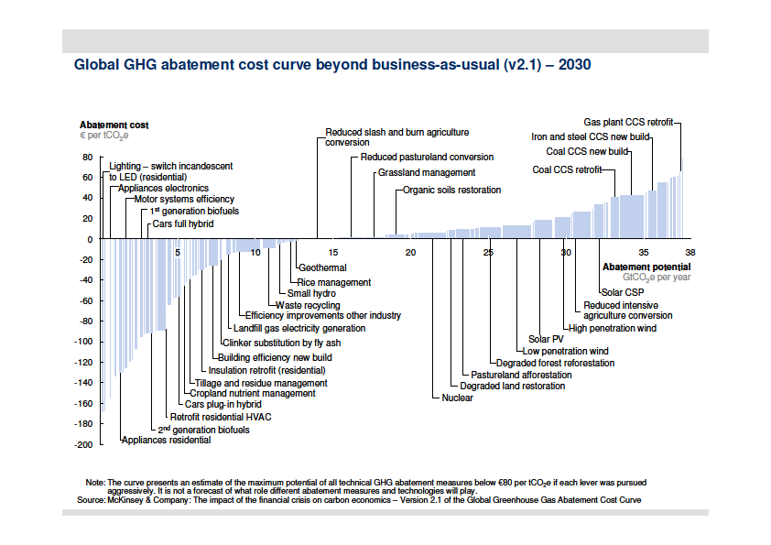
Ilustración de ACE: Curva de gastos de reducción de emisiones de GEI globales
Fuente: McKinsey (2009), Exhibit 8, p. 17
Notes:
Summarises technical options for reducing GHG emissions in 3 areas:
* energy efficiency;
* low-carbon energy supply;
* terrestrial carbon (avoided emissions/sinks).
Options are ranked from the least expensive (per tonne of CO₂e abated) to the most expensive.
* The cost range is from –90€ to +60€ / tCO₂e.
* All options with a negative cost are ‘no-regret’ since the savings they generate are greater than their costs.
The width of the bar corresponding to each option indicates the abatement potential of this option (in gigatonne CO₂e per year), compared with ‘business-as-usual’, if implemented at full potential.
The curve shows that emissions ~11 Gt CO₂e/year could be avoided only by implementing options that provide a net financial benefit.
Reducing emissions just enough to contain global warming below 2°C could cost only €200-350 billion/year until 2030, i.e. <1% of global GDP.

Slide 16
Ejemplo: opciones de mitigación terrestres
Generalmente rentables y requieren una baja inversión inicial
Potencial de mitigación significativo para países en desarrollo
Atmósfera
_{CO2}
CO₂
CH₄
N₂O
Bosques
Sumidero neto (biomasa de árboles + materias orgánicas del suelo)
Turberas
El depósito terrestre más grande y más eficiente de biomasa de carbono
Praderas
  Sumidero de carbono neto si no están degradadas
Sistemas cultivados
Tanto sumidero como fuente de GEI, el balance neto depende de los métodos de cultivo
Una mejor gestión del ecosistema también contribuye a la adaptación
Notes:
Curbing deforestation is considered one of the most cost-effective ways of reducing GHG emissions. So is the conservation and restoration of peatlands.
According to McKinsey (2009):
*approx. 33% of total potential for reducing GHG emissions at a cost not exceeding €60 per tCO₂e is related to land use (forestry and agriculture)
*90% of the abatement opportunities associated with these sectors are located in developing countries
*agriculture- and forestry-related measures generally have low capital intensity (i.e. do not require particularly high extra upfront investment), while also entailing low (sometimes negative) abatement costs

Slide 17
Análisis financiero y económico
Base para la toma de decisiones del sector privado
Tanto el ACB como el ACE contribuyen a:
  un análisis financiero: considera los costos y beneficios ‘monetarios’ (o equivalentes) correspondientes a las partes directamente involucradas en un proyecto o programa, según su ‘valor nominal’
  un análisis económico: amplía el análisis para reflejar con mayor precisión los gastos y beneficios para la sociedad
Base para la toma de decisiones del sector público

Slide 18
Herramientas complementarias
Para la evaluación de la robustez y la integración de la incertidumbre, ACB/ACE se pueden combinar con:
  el uso de múltiples escenarios (p.ej. escenario ‘sin cambio’ y varios escenarios de cambio climático y desarrollo)
  análisis de sensibilidad (examinar el efecto de los cambios en las hipótesis de escenarios sobre la RGB, el VPN, la TIR o los gastos unitarios)
  análisis de riesgos (-> probabilidad de riesgo - el análisis incluye la probabilidad de que los cálculos arrojen como resultados gastos y beneficios distintos... suponiendo que se conocen las probabilidades)
Notes:
More sophisticated tools exist but they usually include CBA/CEA approaches.
CBA/CEA both support the prioritisation and selection of measures that offer the best ‘value for money’ – a key aspect in situations of budgetary constraints.
CBA/CEA support the financial and economic assessment of adaptation options; other types of assessment (e.g. technical, social, environmental) may be required to fully inform decision makers.

Slide 19
Herramientas para priorizar y seleccionar medidas

Slide 20
Apoyo en la toma de decisiones
ACB/ACE contribuyen a la evaluación financiera y económica de opciones
  Ayudan a identificar medidas que ofrecen la mejor relación ‘costo/beneficio’ – un aspecto clave en situaciones de limitaciones presupuestarias
Se necesitarían otros tipos de evaluación y otros criterios (p.ej. técnicos, sociales, ambientales) para ofrecer una información íntegra a los responsables de la toma de decisiones
Debe tener en cuenta implicaciones en favor de los pobres
Un análisis multicriterio (AMC) ayuda a integrar varios criterios

Slide 21
Análisis multicriterio (1)
Un enfoque del apoyo a la toma de decisiones que utiliza más de un criterio para evaluar el desempeño y clasificar varias opciones o intervenciones
El término cubre un amplio abanico de métodos
Generalmente:
  se evalúan varias opciones o intervenciones con respecto de un conjunto de criterios predeterminado
  se asignan valores cualitativos o puntuaciones cuantitativas
  a continuación, se aplican normas para clasificar opciones/intervenciones
    Se pueden añadir puntuaciones numéricas para calcular una puntuación total (con la posibilidad de aplicar distintas relevancias a los distintos criterios)

Slide 22
Análisis multicriterio (2)
El AMC puede ser un buen complemento de un ACB/ACE
Permite combinar criterios financieros/económicos con criterios técnicos, ambientales y sociales
Se puede utilizar de forma independiente o en combinación con un ACB/ACE:
Permite reducir el número de opciones sobre las que se aplica el ACB/ACE
AMC antes de ACB/ACE
AMC después de ACB/ACE
ACB/ACE ayuda a eliminar opciones inviables financiera o económicamente, y entonces el AMC permite una selección final basada en criterios adicionales

Slide 23
Análisis multicriterio: ejemplo
Cómo analizar las consecuencias ambientales de la agricultura sostenible vs agricultura orgánica
Criterios posibles:
  Emisiones de NH₃ al aire que provocan acidificación
  Pérdidas de NO₃⁻ que provocan la contaminación de aguas subterráneas
  Pérdidas de biocidas que provocan problemas de toxicidad
Papas (ej. hipotético) | Nitratos (kg/año) | Amoniaco (kg/año) | Biocidas (kg/año)
Agricultura integrada | 4,1 | 0 | 0,4
Agricultura orgánica | 5,3 | 1,0 | 0
¡Para tomar decisiones debemos realizar valoraciones y establecer criterios!
Fuente: Kroeze and Fortuin (nd)

Slide 24
Análisis multicriterio: ejemplo (2)
Los criterios tienen dimensiones diferentes
  p.ej. costo, niveles de deposición, zona dañada
Los criterios difieren en relevancia
  p.ej. las cargas críticas de acidificación se pueden sobrepasar en mayor medida que los objetivos de eutroficación
La relevancia depende de la ‘visión’
  p.ej. se pueden priorizar ciertos problemas sobre otros
Información cualitativa y cuantitativa
Fuente: Kroeze and Fortuin (nd)

Slide 25
Ejemplo de tabla de AMC
Opción | Efectividad | Gasto | Viabilidad técnica | Aceptabilidad social y cultural | Impactos ambientales | Puntuación total
Opción 1
Opción 2
Opción 3
Opción 4
Puntuaciones: de 1 (peor resultado) a 4 (mejor resultado). En lo que respecta al costo, se debería establecer una escala, con puntuaciones según un rango de costo o de costo/unidad determinado
Adaptado de USAID (2007), Exhibit 12, p. 18

Slide 26
Ejemplo de tabla de AMC (2)
Objetivo | Peso | Opción de proyecto 1 | Opción de proyecto 2 | Opción de proyecto 3
Reducir los daños por inundación | x3 | 4 | 3 | 5
Reducir extensión de zona inundada | x2 | 5 | 3 | 0
Aumentar tierras para la agricultura | x1 | 3 | 2 | -2
Mantener nivel del agua subterránea | x1 | -3 | -2 | 0
Garantizar subsistencia de comunidades pesqueras | x1 | -4 | -3 | 2
Preservar la biodiversidad | x2 | -3 | -2 | -1
Puntuación total |  | 2 | 1 | 4

Slide 27
Pasar a la acción
Estimación de costos, evaluación y selección de opciones y medidas de adaptación y mitigación ambiental y de cambio climático
¿Qué puede hacerse y cuáles son las necesidades institucionales y de capacidad en su país/sector de responsabilidad?

Slide 28
Recapitulación - Mensajes claves
El análisis costo-beneficio y el análisis coste-eficacia contribuyen a la identificación de opciones/medidas de adaptación y mitigación viables financiera y económicamente
  Ayudan a priorizar acciones basadas en criterios financieros/económicos
El análisis multicriterio, usado de forma independiente o en combinación con el ACB o el ACE, contribuye a la evaluación y la priorización de opciones basadas en múltiples criterios
  Los criterios técnicos, ambientales y sociales se pueden valorar junto con los financieros/económicos
A la hora de priorizar medidas, se deben tener en cuenta las implicaciones en favor de los pobres

Slide 29
Bibliografía clave
Economics of Climate Adaptation Working Group (2009) Shaping climate-resilient development:
a framework for decision-making. Fundación Climate Works, Global Environment Facility, Comisión Europea, McKinsey & Company, Fundación Rockfeller, Standard Chartered Bank & Swiss Re. Disponible en: http://www.mckinsey.com/clientservice/Social_Sector/our_practices/Economic_Development/Knowledge_Highlights/Economics_of_climate_adaptation.aspx
Herramientas de Evaluación de Necesidades de los ODM:
  http://www.undp.org/
Banco Mundial – páginas web de Economics of Adaptation to Climate Change: http://climatechange.worldbank.org/content/economics-adaptation-climate-change-study-homepage

Slide 30
Bibliografía
Hanley, N; Shogren, J and White, B (2013) Introduction to Environmental Economics. 2nd edition, Oxford University Press: Oxford.
Kroeza, C and Fortuin, K (nd) Multi Criteria Analysis. Environmental Systems Analysis presentation, Wageningen University, The Netherlands.
Mayaux, P (2006) Millennium Ecosystem Assessment: overview of findings. Instituto para el Medio Ambiente y la Sostenibilidad, Centro Común de Investigación; Ispra, Italia. Presentación realizada en AIDCO, Bruselas, el 26 de junio de 2006 (Dejeuner su l’herbe conferences).
McKinsey & Company (2009) Pathways to a Low-Carbon Economy: Version 2 of the Global Greenhouse Gas Abatement Cost Curve. Disponible en: http://www.mckinsey.com/globalGHGcostcurve
MillenniumProject (2004) Millennium Development Goals Needs Assessment Methodology. Disponible online en: http://www.unmillenniumproject.org/ [último acceso el 20 de febrero de 2013]
UNDP MDG Needs Assessment Tools, disponible en:
  http://www.undp.org/content/undp/en/home/librarypage/poverty-reduction/mdg_strategies/mdg_needs_assessmenttools/mdg_needs_assessmenttools.html
USAID (2007) Adapting to Climate Variability and Change: A guidance manual for development planning. United States Agency for International Development (Agencia de los Estados Unidos para el Desarrollo Internacional), Washington, DC. Disponible en: http://pdf.usaid.gov/pdf_docs/PNADJ990.pdf

